Slide 1
Sesi 6 Array dan Koleksi
By :
Ng Poi Wong, S.Kom., M.T.I.
Khristian Tanselmus, S.Kom., M.TI.

Slide 2
Array dan Koleksi
Deklarasi Array
Perulangan FOREACH
Array Multi Dimensi
Properti Array
Class Array
Array Dinamis

Slide 3
Array dan Koleksi
Class ArrayList
Class List
Class LinkedList
Class Queue
Class Stack
Tambahan :
Class Random

Slide 4
Deklarasi Array
Deklarasi variabel array :
<baseType>[] <name>;
<baseType> dapat berupa tipe data, struktur, enumerasi, atau objek.
Contoh :
int[] myIntArray;
Contoh di atas adalah hanya untuk mendeklarasikan variabel array myIntArray, tetapi belum memiliki index array.

Slide 5
Deklarasi Array
Contoh :
int[] myIntArray = { 5, 9, 10, 2, 99 };
Contoh di atas adalah mendeklarasikan variabel array MyIntArray dimana nilai secara langsung disimpan di dalam array.
MyIntArray [0] → 5
MyIntArray [1] → 9
MyIntArray [2] → 10
MyIntArray [3] → 2
MyIntArray [4] → 99

Slide 6
Deklarasi Array
Contoh :
int[] myIntArray = new int[5];
Contoh di atas adalah mendeklarasikan variabel array myIntArray dengan memiliki 5 index array (0 s/d 4), tetapi belum memiliki nilai.
Deklarasi variabel array dapat dikombinasikan dari 2 contoh di atas menjadi :
int[] myIntArray = new int[5] { 5, 9, 10, 2, 99 };

Slide 7
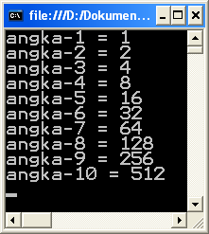
Contoh
int[] angka = new int[10];
angka[0] = 1;
for (int i = 1; i < 10; i++)
angka[i] = angka[i - 1] * 2;
for (int i = 0; i < 10; i++)
Console.WriteLine("angka-{0} = {1}", i + 1, angka[i]);
Console.ReadKey();

Slide 8
Perulangan FOREACH
Merupakan perulangan dengan iterator berupa array atau objek
foreach (<baseType> <name> in <array>)
{
// can use <name> for each element
}

Slide 9
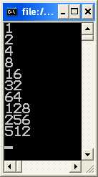
Contoh
int[] angka = new int[10];
angka[0] = 1;
for (int i = 1; i < 10; i++)
angka[i] = angka[i - 1] * 2;
foreach (int i in angka)
Console.WriteLine(i);
Console.ReadKey();

Slide 10
Array Multi Dimensi
Dimensi pada array dapat berupa multi dimensi dengan deklarasi berikut :
Untuk 2 dimensi :
<baseType>[,] <name>;
Untuk N dimensi :
<baseType>[,,,] <name>;
Contoh :
double[,] hillHeight = new double[3, 4];
Contoh di atas terdiri dari 2 dimensi dengan dimensi-1 ada 3 index, dan dimensi-2 ada 4 index

Slide 11
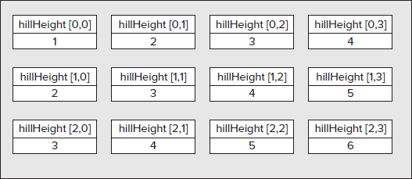
Array Multi Dimensi
Contoh :
double[,] hillHeight = { { 1, 2, 3, 4 }, { 2, 3, 4, 5 }, { 3, 4, 5, 6 } };
Contoh di atas adalah pemberian nilai array langsung ke dalam variabel array multi dimensi

Slide 12
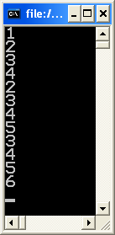
Contoh
double[,] hillHeight = { { 1, 2, 3, 4 }, { 2, 3, 4, 5 }, { 3, 4, 5, 6 } };
foreach (int height in hillHeight)
Console.WriteLine(height);
Console.ReadKey();

Slide 13
Properti Array
Variabel array memiliki beberapa properti yang penting yakni :
GetLength(<dimension>) : untuk mengambil jumlah index pada dimensi yang dituju, nilai kembaliannya dalam int32
GetLongLength(<dimension>) : sama dengan GetLength, tetapi nilai kembaliannya dalam int64
GetLowerBound(<dimension>) : untuk mengambil nilai index terendah pada dimensi yang dituju

Slide 14
Properti Array
GetUpperBound (<dimension>) : untuk mengambil nilai index tertinggi pada dimensi yang dituju
Length : untuk mengambil jumlah index yang ada pada variabel array secara keseluruhan, nilai kembaliannya dalam int32
LongLength : sama dengan Length, tetapi nilai kembaliannya dalam int64
Rank : untuk mengambil jumlah dimensi yang ada pada variabel array

Slide 15
Properti Array
int[] angka = new int[10];
angka[0] = 1;
for (int i = 1; i <= angka.GetUpperBound(0); i++)
angka[i] = angka[i - 1] * 2;
foreach (int i in angka)
Console.WriteLine(i);
Console.ReadKey();

Slide 16
Class Array
Merupakan kelas yang berisi sejumlah fungsi-fungsi untuk mengelola array, yakni :
Command | Result
Array.Clear(…) | Membersihkan isi array
Array.Copy(…) | Menggandakan isi array
Array.IndexOf(…) | Pencarian array dari index ke-0
Array.LastIndexOf(…) | Pencarian array dari index terakhir
Array.Resize(…) | Memodifikasi jumlah index array
Array.Reverse(…) | Membalikkan isi array
Array.Sort(…) | Mengurutkan isi array secara ascending

Slide 17
Class Array
int[] x = new int[10]{10, 50, 20, 70, 1, 30, 90, 60, 40, 80};
int[] y = new int[10];
Console.Write("Array X : ");
foreach (int i in x)
Console.Write("{0} ", i);
Console.WriteLine("\n");
Array.Copy(x, y, 10);
Console.Write("Array Y (copy dari X) : ");
foreach (int i in y)
Console.Write("{0} ", i);
Console.WriteLine("\n");

Slide 18
Class Array
Array.Clear(y, 5, 5);
Console.Write("Array Y (setelah Clear) : ");
foreach (int i in y)
Console.Write("{0} ", i);
Console.WriteLine("\n");
Array.Copy(y, 0, y, 5, 5);
Console.Write("Array Y (copy dari Y) : ");
foreach (int i in y)
Console.Write("{0} ", i);
Console.WriteLine("\n");
Console.ReadKey();

Slide 19
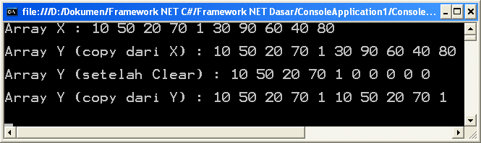
Class Array

Slide 20
Class Array
int[] x = new int[10]{10, 50, 20, 70, 1, 30, 90, 60, 40, 80};
int hsl;
Console.Write("Array X : ");
foreach (int i in x)
Console.Write("{0} ", i);
Console.WriteLine("\n");
hsl = Array.IndexOf(x, 60);
Console.WriteLine("Nilai 60 ada di index {0}\n", hsl);
Array.Sort(x);
Console.Write("Array X (Ascending) : ");

Slide 21
Class Array
foreach (int i in x)
Console.Write("{0} ", i);
Console.WriteLine("\n");
Array.Reverse(x);
Console.Write("Array X (Descending) : ");
foreach (int i in x)
Console.Write("{0} ", i);
Console.WriteLine("\n");
hsl = Array.LastIndexOf(x, 60);
Console.WriteLine("Nilai 60 ada di index {0}\n", hsl);
Console.ReadKey();

Slide 22
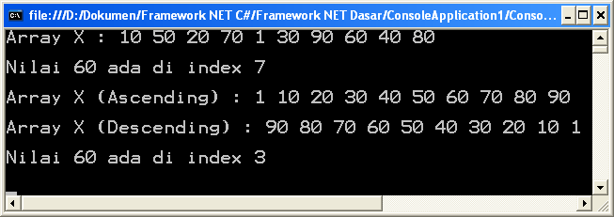
Class Array

Slide 23
Array Dinamis
Array yang jumlah indexnya dapat dimodifikasi tanpa harus mengubah kode program.
Menggunakan fungsi Array.Resize.
Hanya berlaku untuk array 1 dimensi.

Slide 24
Array Dinamis
int[] x = new int[0];
Array.Resize(ref x, x.Length + 5);
for (int i = 0; i <= x.GetUpperBound(0); i++)
x[i] = i * 10 + 10;
Array.Resize(ref x, x.Length + 5);
for (int i=5;i<=x.GetUpperBound(0);i++)
x[i] = i * 10 + 10;
Console.Write("Array X : ");
foreach (int i in x)
Console.Write("{0} ", i);

Slide 25
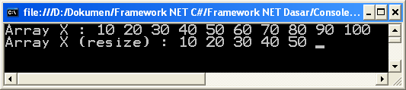
Array Dinamis
Array.Resize(ref x, x.Length - 5);
Console.Write("\nArray X (resize) : ");
foreach (int i in x)
Console.Write("{0} ", i);
Console.ReadKey();

Slide 26
Koleksi (Collection)
Collection di dalam C# terdiri dari :
Tipe Data ArrayList
Tipe Data List
Tipe Data LinkedList
Tipe Data Queue
Tipe Data Stack
Wajib dilakukan import namespace System.Collection dengan perintah :
using System.Collections;

Slide 27
Tipe Data ArrayList
Terdapat sejumlah fungsi-fungsi yang ada di dalam tipe data ArrayList untuk mengelola Array.
Command | Result
Add | Menambahkan nilai
Insert | Menyisipkan nilai ke posisi index tertentu
Remove | Menghapus nilai tertentu
RemoveAt | Menghapus nilai di posisi index tertentu
Count | Mengambil jumlah nilai yang ada
CopyTo | Menggandakan nilai ke variabel array lain
Clear | Mengosongkan index

Slide 28
Tipe Data ArrayList
Command | Result
IndexOf | Mencari nilai mulai dari posisi terdepan
LastIndexOf | Mencari nilai mulai dari posisi terakhir
Sort | Mengurutkan nilai secara ascending
Reverse | Membalikkan urutan nilai

Slide 29
Tipe Data ArrayList
ArrayList arr = new ArrayList();
int[] x;
Random rnd = new Random();
Console.Write("ArrayList 1 : ");
for (int i = 0; i < 10; i++)
{
arr.Add(rnd.Next(100));
Console.Write("{0} ", arr[i]);
}
arr.Insert(3, 100);
arr.Insert(7, 200);

Slide 30
Tipe Data ArrayList
Console.Write("\n\nArrayList 2 : ");
foreach (int i in arr)
Console.Write("{0} ", i);
arr.Remove(100);
arr.RemoveAt(10);
Console.Write("\n\nArrayList 3 : ");
foreach (int i in arr)
Console.Write("{0} ", i);
x = new int[arr.Count];
arr.CopyTo(x);
Console.Write("\n\nArray X : ");

Slide 31
Tipe Data ArrayList
foreach (int i in x)
Console.Write("{0} ", i);
Console.WriteLine("\n\nNilai 200 ada di posisi {0}", arr.IndexOf(200));
arr.Sort();
arr.Reverse();
Console.Write("\nArrayList 4 : ");
foreach (int i in arr)
Console.Write("{0} ", i);
arr.Clear();
Console.WriteLine("\n\nJumlah index ArrayList = {0}", arr.Count);
Console.ReadKey();

Slide 32
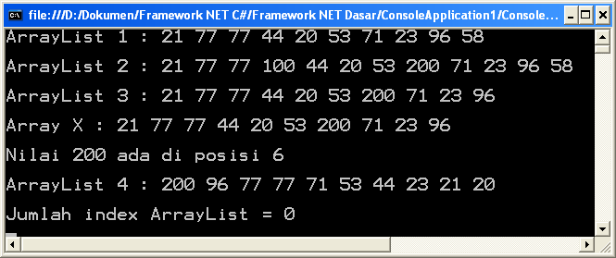
Tipe Data ArrayList

Slide 33
Tipe Data ArrayList
Pada ArrayList, nilai yang disimpan di dalamnya dapat berupa tipe data yang berbeda-beda untuk 1 ArrayList.

Slide 34
Tipe Data ArrayList
struct Testing
{
public string nama;
public byte umur;
public void cetak()
{
Console.WriteLine("Nama = {0}\nUmur = {1} tahun", nama, umur);
}
}

Slide 35
Tipe Data ArrayList
static void Main(string[] args)
{
ArrayList arr = new ArrayList();
Testing test, tmp;
arr.Add(true);
arr.Add(100);
arr.Add(-10000);
arr.Add(99999999);
arr.Add(123.456f);
arr.Add("C#.Net");
arr.Add(DateTime.Now);

Slide 36
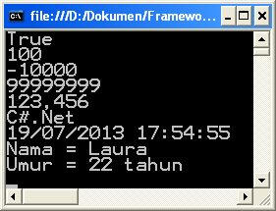
Tipe Data ArrayList
test.nama = "Laura";
test.umur = 22;
arr.Add(test);
for (int i = 0; i < arr.Count - 1; i++)
Console.WriteLine(arr[i]);
tmp = (Testing)arr[7];
tmp.cetak();
Console.ReadKey();
}

Slide 37
Tipe Data List
Tipe Data List mirip dengan ArrayList, bedanya nilai yang disimpan di dalamnya telah ditentukan sebelumnya.
Terdapat sejumlah fungsi-fungsi yang ada di dalam tipe data List untuk mengelola Array.
Fungsi-fungsi tersebut sama dengan fungsi-fungsi yang ada pada kelas ArrayList.

Slide 38
Tipe Data List
List<int> lst = new List<int>();
int[] x;
Random rnd = new Random();
Console.Write("List 1 : ");
for (int i = 0; i < 10; i++)
{
lst.Add(rnd.Next(100));
Console.Write("{0} ", lst[i]);
}
lst.Insert(3, 100);
lst.Insert(7, 200);

Slide 39
Tipe Data List
Console.Write("\n\nList 2 : ");
foreach (int i in lst)
Console.Write("{0} ", i);
lst.Remove(100);
lst.RemoveAt(10);
Console.Write("\n\nList 3 : ");
foreach (int i in lst)
Console.Write("{0} ", i);
x = new int[lst.Count];
lst.CopyTo(x);
Console.Write("\n\nArray X : ");

Slide 40
Tipe Data List
foreach (int i in x)
Console.Write("{0} ", i);
Console.WriteLine("\n\nNilai 200 ada di posisi {0}", lst.IndexOf(200));
lst.Sort();
lst.Reverse();
Console.Write("\nList 4 : ");
foreach (int i in lst)
Console.Write("{0} ", i);
lst.Clear(); Console.WriteLine("\n\nJumlah index List = {0}", lst.Count);
Console.ReadKey();

Slide 41
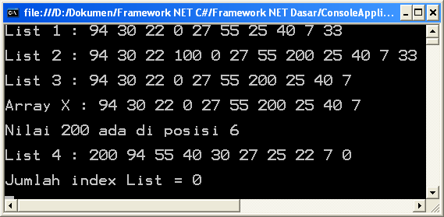
Tipe Data List

Slide 42
Tipe Data LinkedList
Terdapat sejumlah fungsi-fungsi yang ada di dalam tipe data LinkedList untuk mengelola struktur data LinkedList.
Command | Result
AddFirst | Menyisipkan nilai ke posisi terdepan
AddLast | Menyisipkan nilai ke posisi terakhir
AddBefore | Menyisipkan nilai ke posisi sebelum posisi nilai tertentu
AddAfter | Menyisipkan nilai ke posisi setelah posisi nilai tertentu
First | Mengambil nilai di posisi terdepan
Last | Mengambil nilai di posisi terakhir
Find | Mencari nilai mulai dari posisi terdepan

Slide 43
Tipe Data LinkedList
Command | Result
FindLast | Mencari nilai mulai dari posisi terakhir
RemoveFirst | Menghapus nilai di posisi terdepan
RemoveLast | Menghapus nilai di posisi terakhir

Slide 44
Tipe Data LinkedList
LinkedList<int> lst = new LinkedList<int>();
LinkedListNode<int> tmp;
lst.AddFirst(10);
lst.AddLast(20);
lst.AddFirst(30);
lst.AddLast(40);
lst.AddFirst(50);
Console.Write("LinkedList 1 : ");
foreach (int i in lst)
Console.Write("{0} ", i);

Slide 45
Tipe Data LinkedList
tmp = lst.FindLast(10);
lst.AddBefore(tmp, 60);
Console.Write("\n\nLinkedList 2 : ");
foreach (int i in lst)
Console.Write("{0} ", i);
tmp = lst.Find(20);
lst.AddAfter(tmp, 70);
Console.Write("\n\nLinkedList 3 : ");
foreach (int i in lst)
Console.Write("{0} ", i);

Slide 46
Tipe Data LinkedList
lst.RemoveFirst();
lst.RemoveLast();
Console.Write("\n\nLinkedList 4 : ");
foreach (int i in lst)
Console.Write("{0} ", i);
Console.WriteLine("\n\nPosisi Terdepan = {0}", lst.First());
Console.WriteLine("Posisi Terakhir = {0}", lst.Last());
Console.ReadKey();

Slide 47
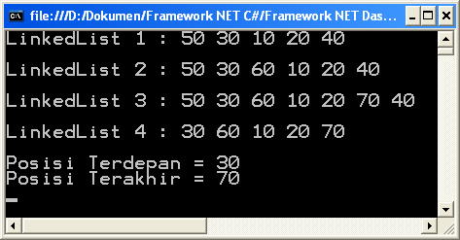
Tipe Data LinkedList

Slide 48
Tipe Data Queue
Terdapat sejumlah fungsi-fungsi yang ada di dalam tipe data Queue untuk mengelola struktur data queue (antrian), dimana queue bersifat FIFO.
Command | Result
Enqueue | Menyisipkan nilai ke dalam antrian (sisip belakang)
Dequeue | Mengeluarkan nilai dari antrian (nilai terdepan)
Peek | Mengambil nilai di posisi terdepan

Slide 49
Tipe Data Queue
Queue<int> que = new Queue<int>();
que.Enqueue(10);
que.Enqueue(20);
que.Enqueue(30);
Console.Write("Queue 1 : ");
foreach (int i in que)
Console.Write("{0} ", i);
Console.WriteLine("\n\nNilai Terdepan = {0}", que.Peek());
que.Dequeue();
que.Enqueue(40);

Slide 50
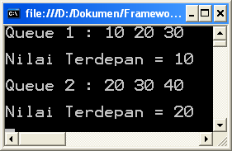
Tipe Data Queue
Console.Write("\nQueue 2 : ");
foreach (int i in que)
Console.Write("{0} ", i);
Console.WriteLine("\n\nNilai Terdepan = {0}", que.Peek());
Console.ReadKey();

Slide 51
Tipe Data Stack
Terdapat sejumlah fungsi-fungsi yang ada di dalam tipe data Stack untuk mengelola struktur data stack (tumpukan), dimana stack bersifat LIFO.
Command | Result
Push | Menyisipkan nilai ke dalam tumpukan (sisip depan)
Pop | Mengeluarkan nilai dari tumpukan (nilai terdepan)
Peek | Sama dengan Peek pada Queue

Slide 52
Tipe Data Stack
Stack<int> stc = new Stack<int>();
stc.Push(10);
stc.Push(20);
stc.Push(30);
Console.Write("Stack 1 : ");
foreach (int i in stc)
Console.Write("{0} ", i);
Console.WriteLine("\n\nNilai Terdepan = {0}", stc.Peek());
stc.Pop();
stc.Push(40);

Slide 53
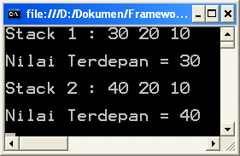
Tipe Data Stack
Console.Write("\nStack 2 : ");
foreach (int i in stc)
Console.Write("{0} ", i);
Console.WriteLine("\n\nNilai Terdepan = {0}", stc.Peek());
Console.ReadKey();

Slide 54
Class Random
Merupakan kelas untuk menghasilkan nilai acak (random).
Berisi sejumlah fungsi-fungsi, yakni :
Command | Result
Random.Next(…) | Menghasilkan nilai acak bilangan bulat positif
Random.NextBytes(…) | Menghasilkan nilai acak bertipe byte ke dalam array
Random.NextDouble(…) | Menghasilkan nilai acak pecahan antara 0,0 s/d 1,0

Slide 55
Class Random
Random x = new Random();
byte[] y = new byte[3];
for (int i = 1; i <= 3; i++)
Console.WriteLine(x.Next());
Console.WriteLine();
x.NextBytes(y);
foreach (byte i in y)
Console.WriteLine(i);
Console.WriteLine();
for (int i = 1; i <= 3; i++)
Console.WriteLine(x.NextDouble());
Console.ReadKey();

Slide 56
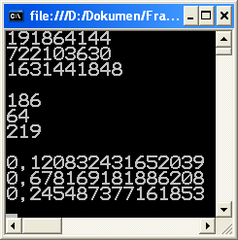
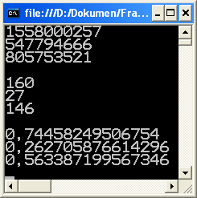
Class Random
Run – 1 Run – 2

Slide 57
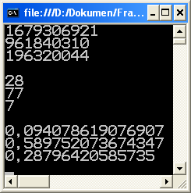
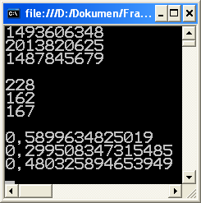
Class Random
Run – 3 Run – 4

Slide 58
Tanya Jawab

